Slide 1
Краевая инновационная площадка
«Моделирование сетевого взаимодействия как фактор развития системы профессиональной ориентации школьников»
отчет за 2019 год
МБОУООШ №9
ст. Нефтяной
Апшеронского района
Авторы проекта:
Куценко Т.Н. – директор МБОУООШ №9
Научный руководитель: Лукашова О.В., кандидат экономических наук, начальник отдела государственной поддержки и сопровождения инвестиционной деятельности в управлении инвестиционной политики Департамента инвестиций и развития малого и среднего предпринимательства Краснодарского края.

Slide 2
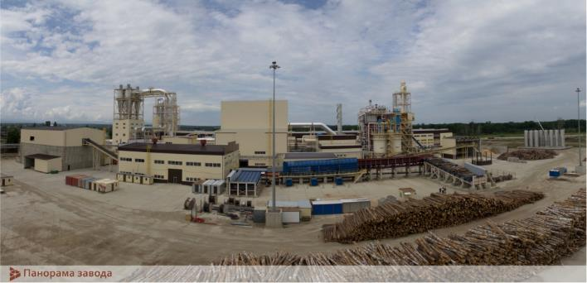
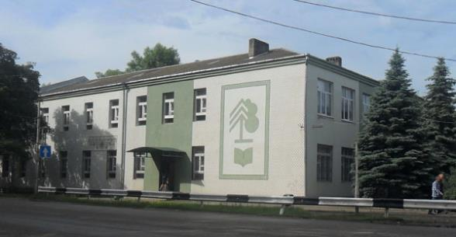
ПДК «Апшеронск»
ГБОУ СПО
«Апшеронский лесхоз-техникум»
МБОУООШ №9
ст. Нефтяная

Slide 3
Цель проекта:
Создание и апробация комплексной модели сетевого взаимодействия в направлении повышения эффективности профилизации школьников, единого информационно-образовательного пространства между сетевыми партнерами в рамках реализации профориентационной деятельности, а также разработка инструментария эффективного сетевого взаимодействия в условиях реализации профориентационной деятельности.
.

Slide 4
Задачи отчетного периода:
Анализ достигнутых результатов.
Обобщение и распространение опыта (практики) по реализации проекта.
Дальнейшее развитие инновационного проекта.

Slide 5
«Профессиональные субботы»
В расписании 9 –го класса 1 раз в месяц определена «Профессиональная суббота».
Проводилась она и на базе ПДК «Апшеронск», и на базе ГБПОУ КК «Апшеронский лесхоз-техникум».
С 1 сентября 2017 года учебные предметы курсы по выбору «Профильная ориентация» и «Основы проектной деятельности» проводятся в субботу

Slide 6
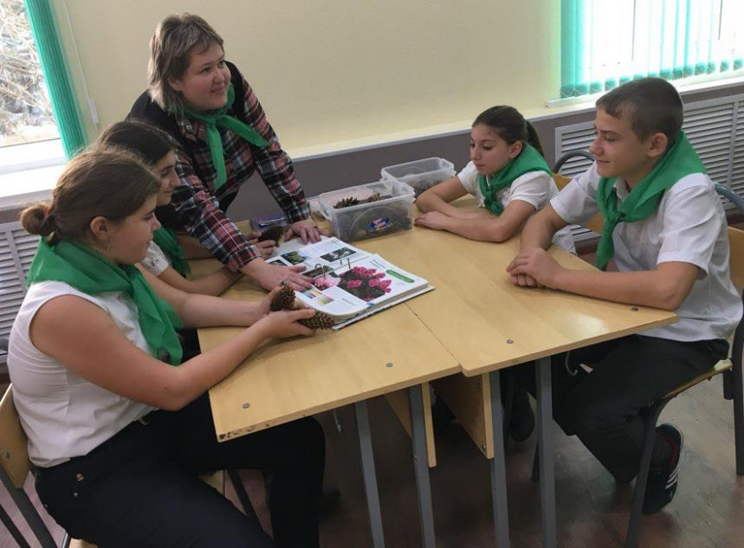
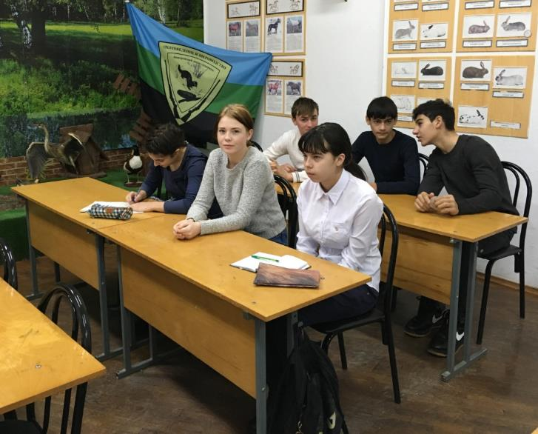
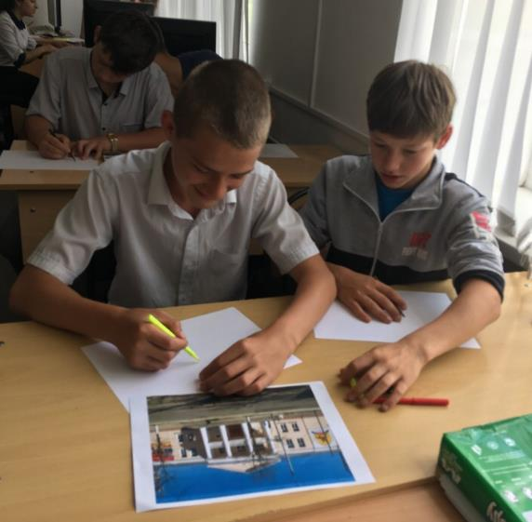
Работа школьного лесничества «Лесной патруль»
на базе ГБПОУ КК «АЛХТ»

Slide 7
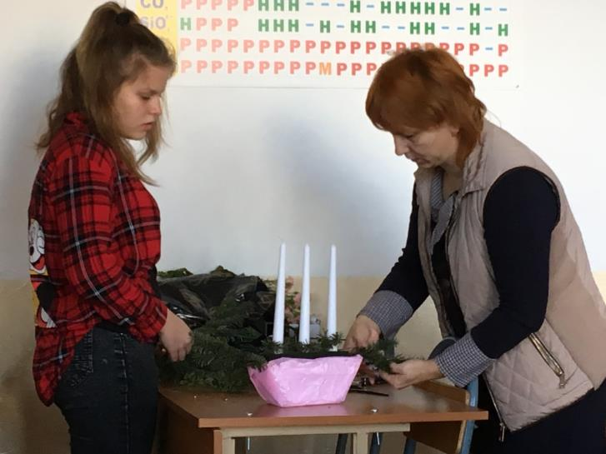
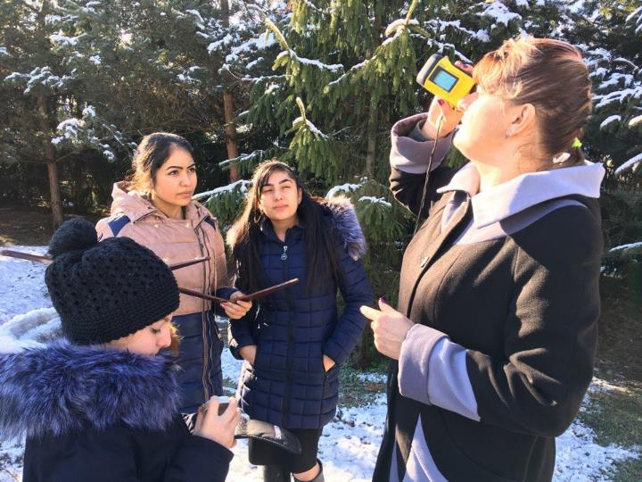
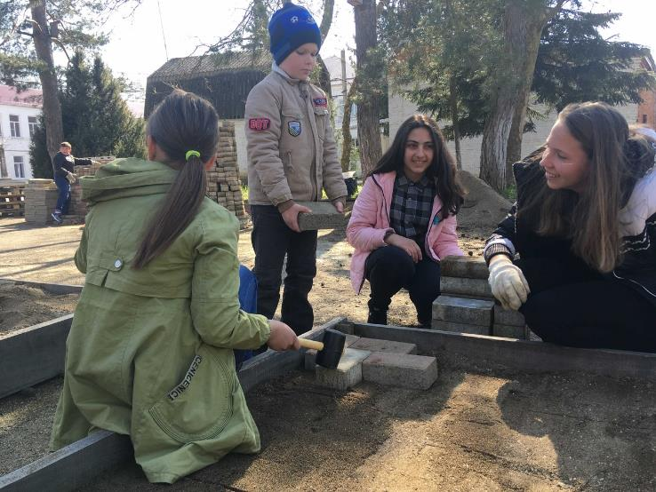
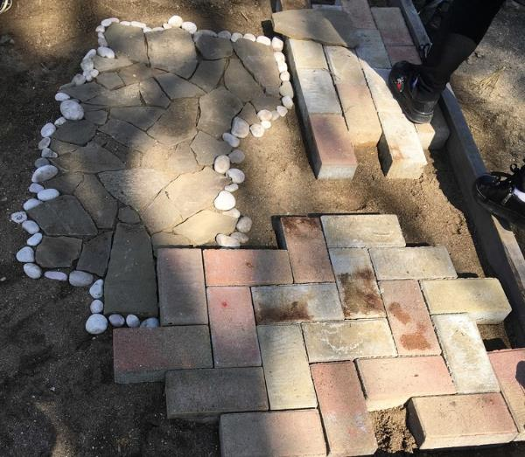

Slide 8
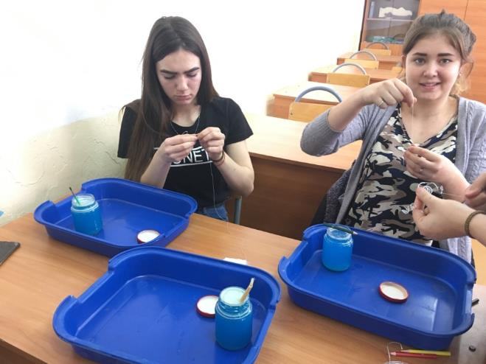
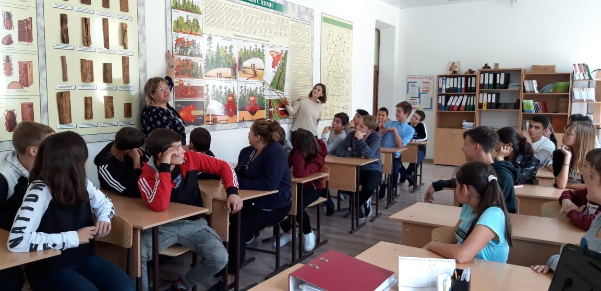
Занятия школьного лесничества

Slide 9
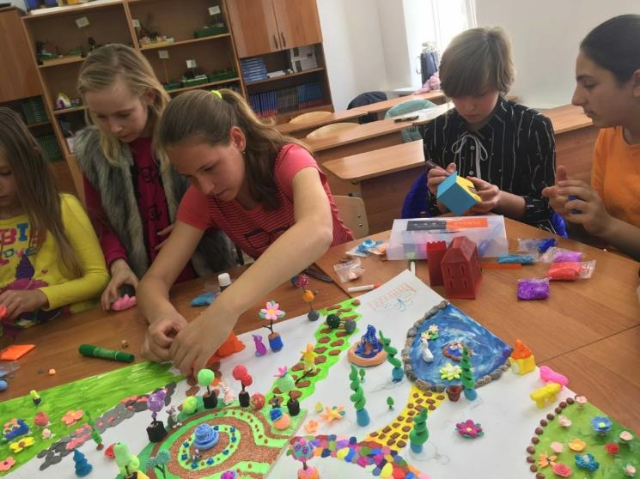
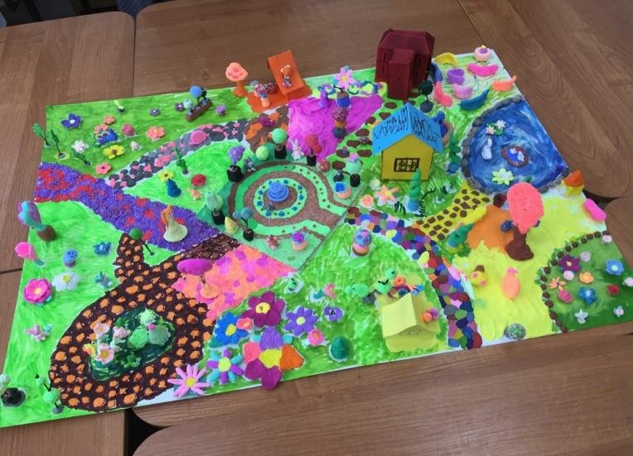
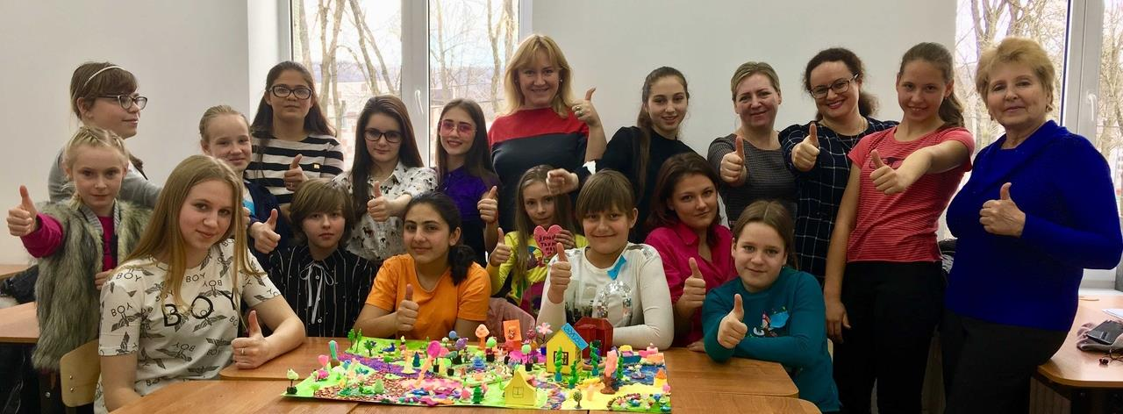

Slide 10
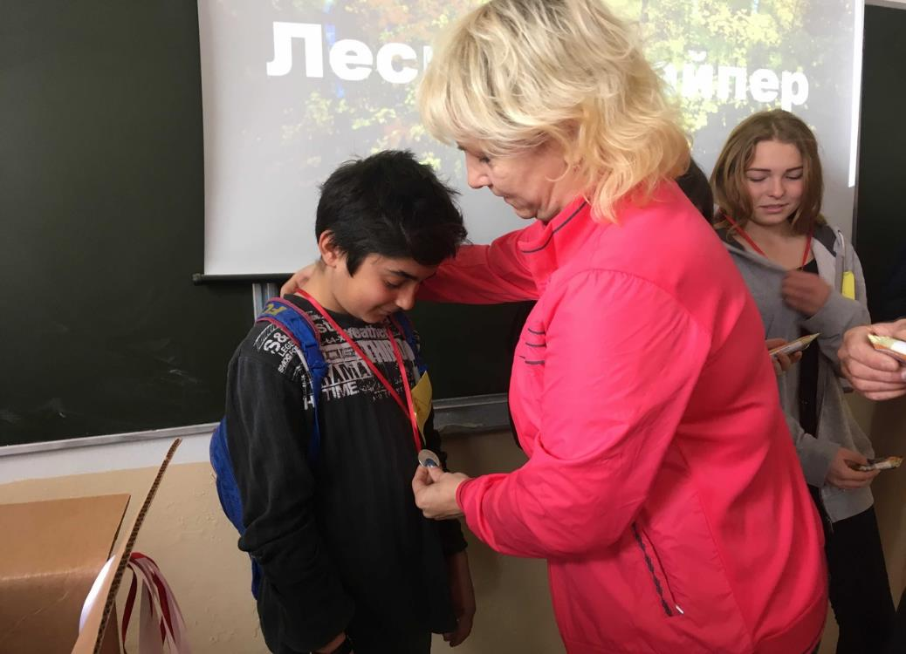
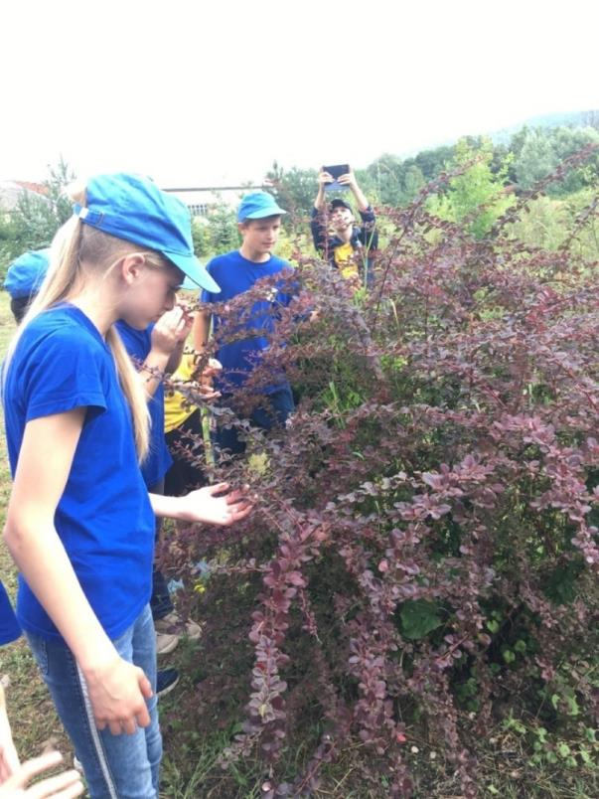
Занятия школьного лесничества на базе учебного хозяйства ГБПОУ КК «АЛХТ»

Slide 11
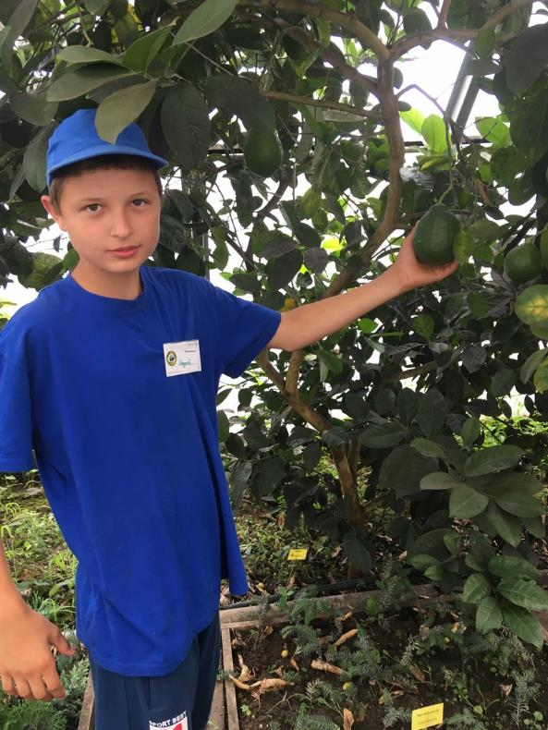
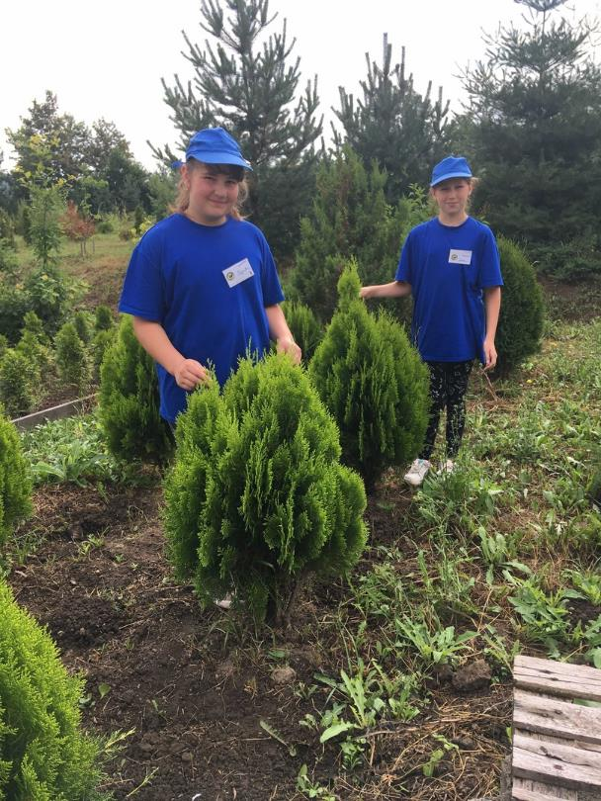
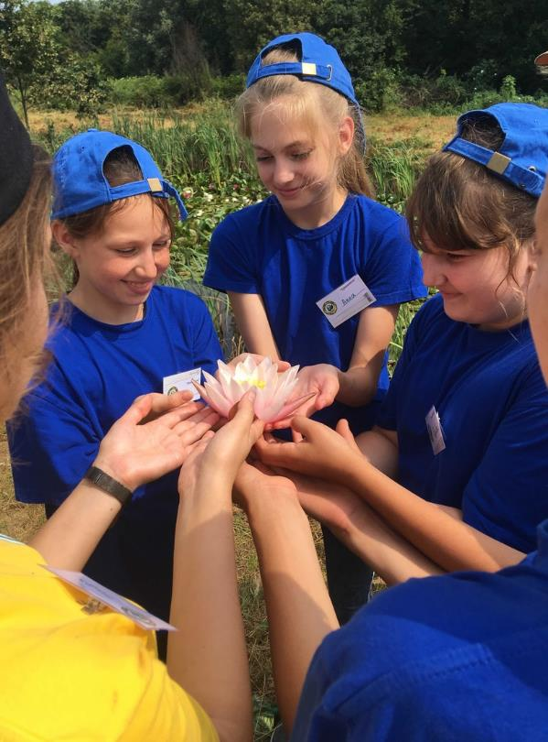

Slide 12
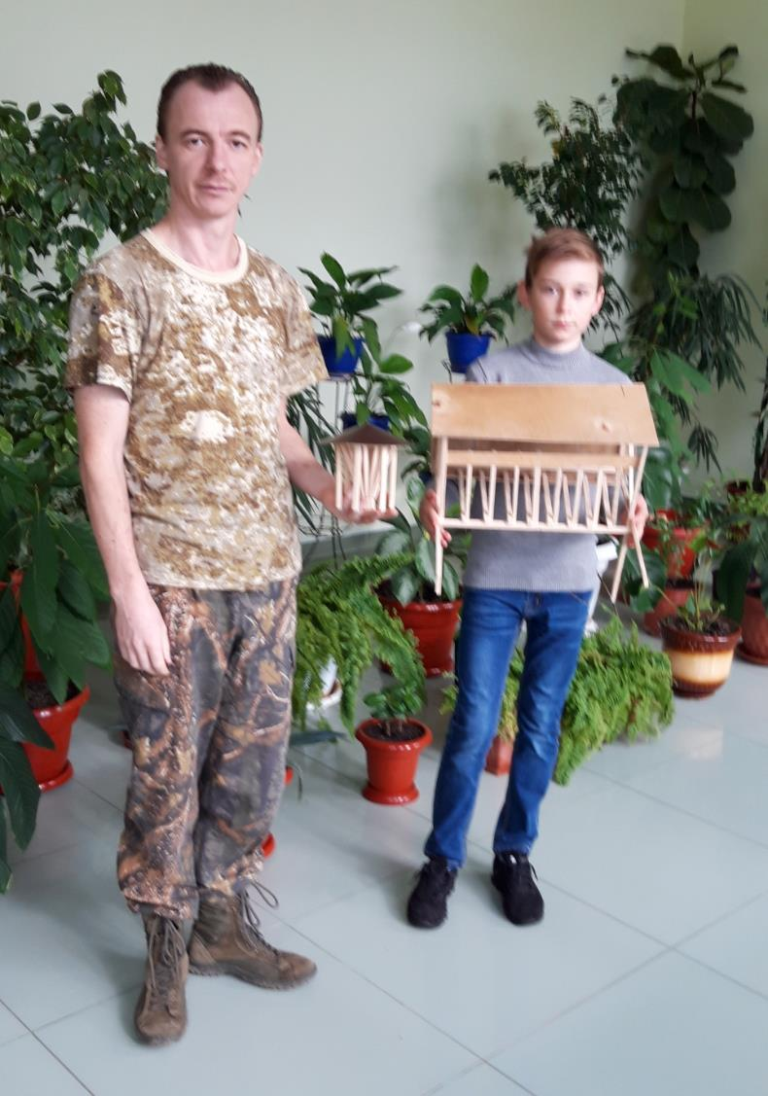
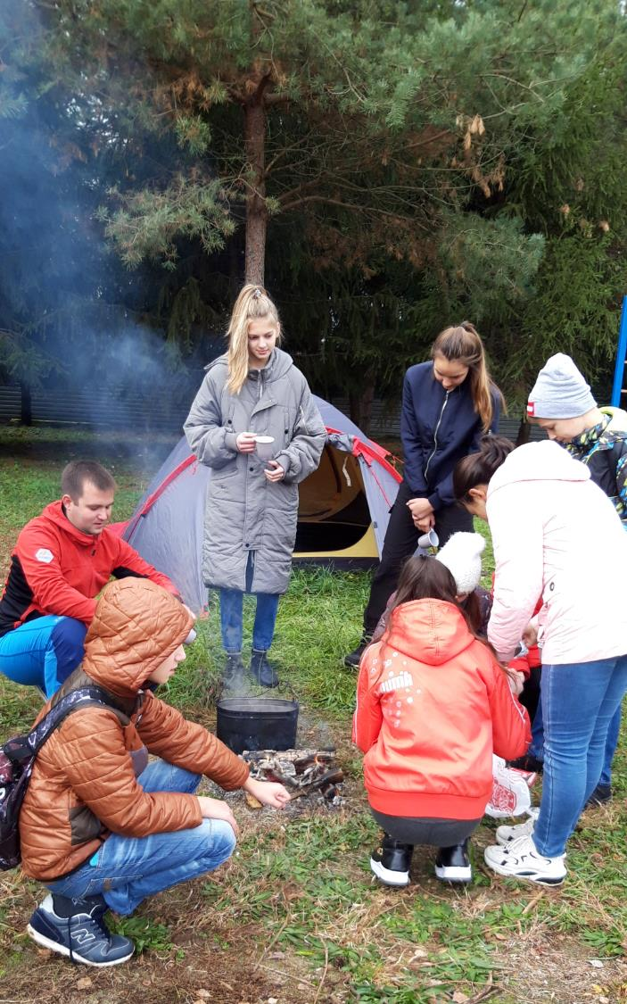

Slide 13
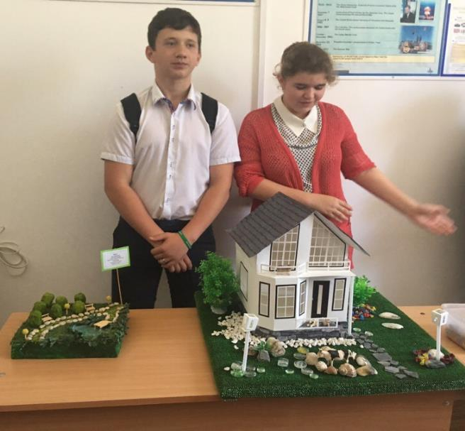
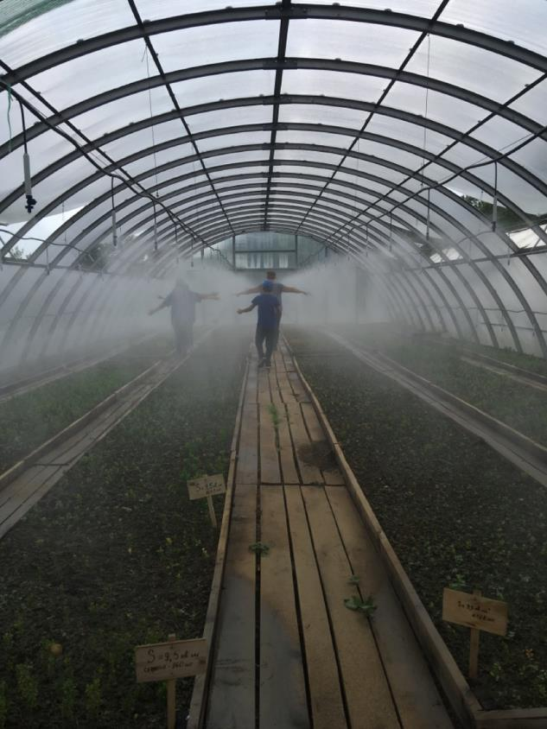
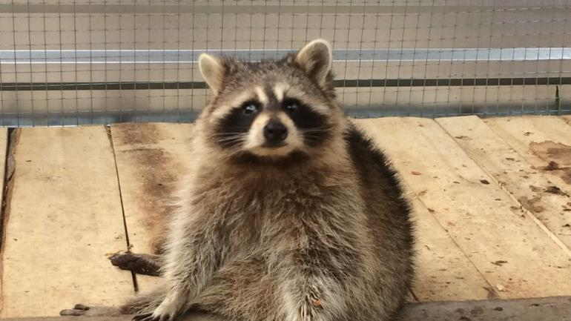
День открытых дверей ГБПОУ КК «АЛХТ»

Slide 14
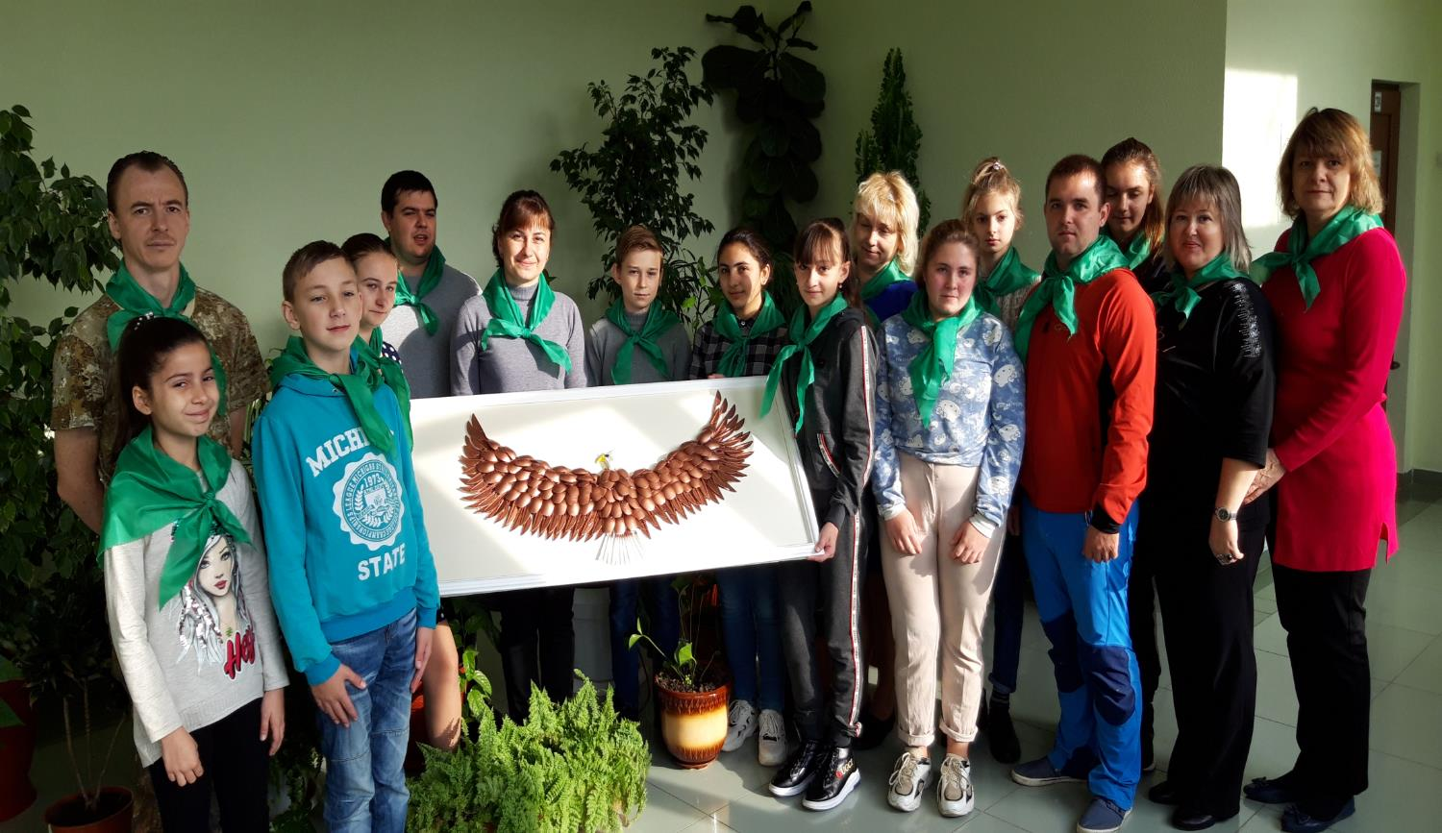
Участие в программе предпрофильной подготовки «Лесной университет». Цель программы – создание условий для осознанного выбора участниками проекта профиля дальнейшего обучения, их первичного профессионального самоопределения.

Slide 15
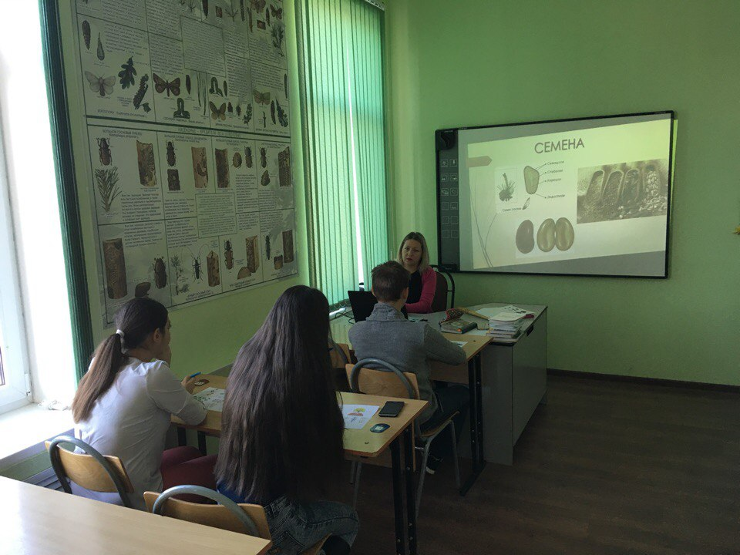

Slide 16
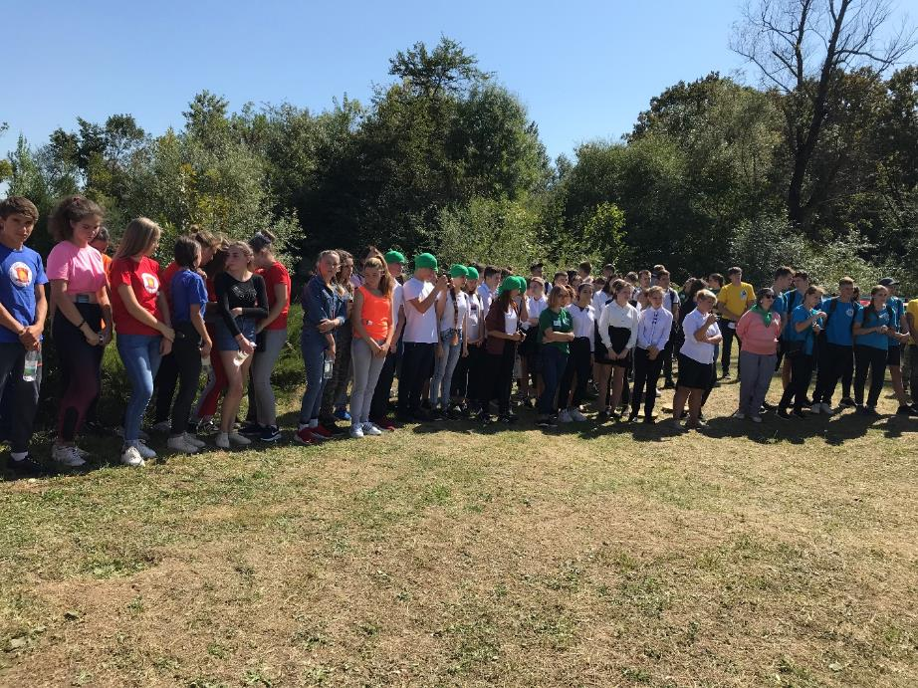
13 сентября 2019 года - мероприятие на территории учебного хозяйства, посвящённого профессиональному празднику – Дню лесника.
Мероприятие проходило при поддержке Департамента промышленной политики Краснодарского края и АО ПДК «Апшеронск».

Slide 17
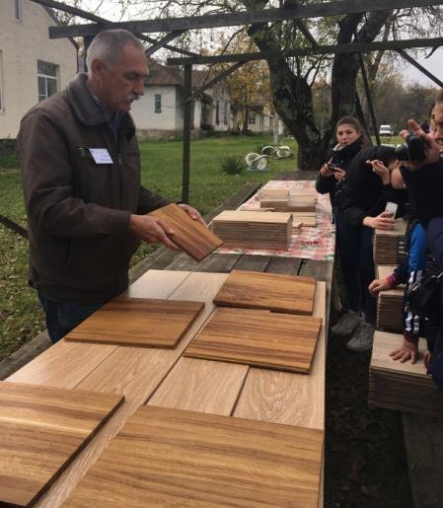
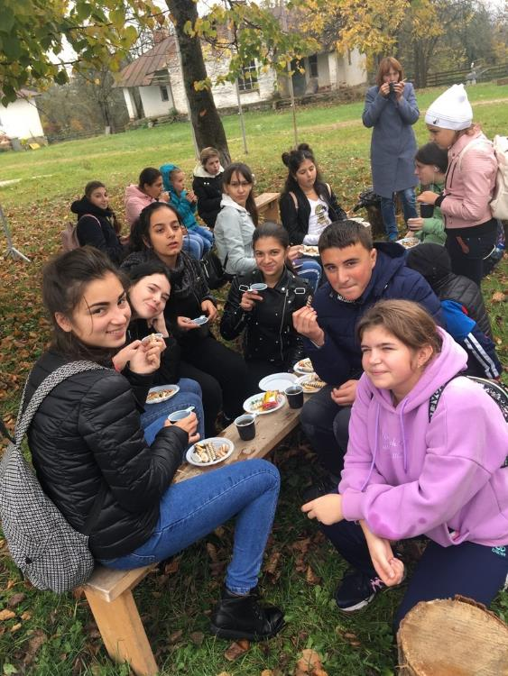
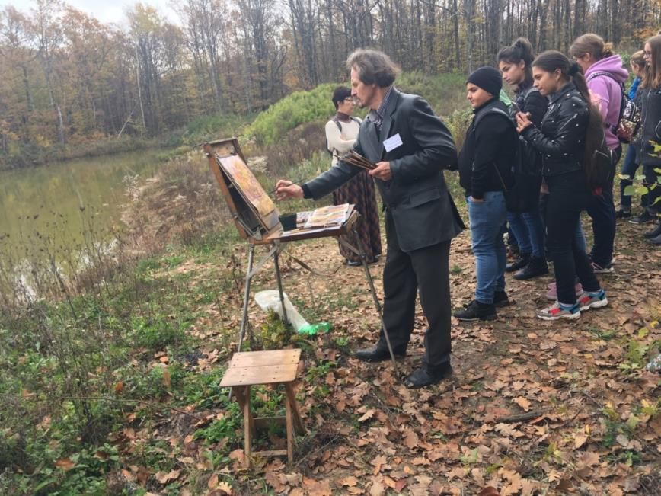
Пленэр «Повесть леса»

Slide 18
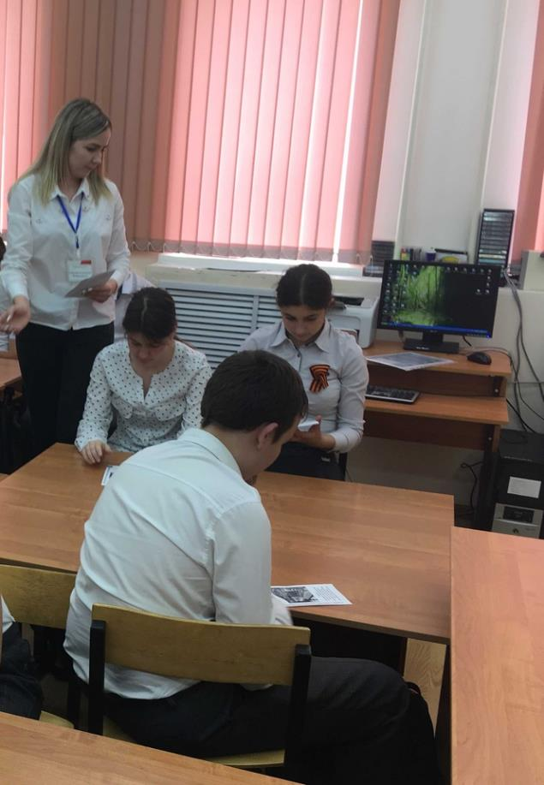
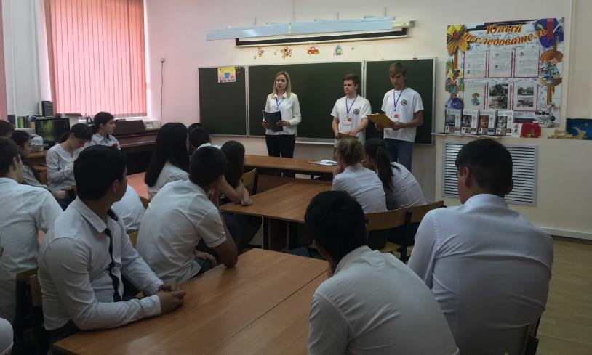
Выступление волонтерского отряда ГБПОУ КК «АТАТС»

Slide 19
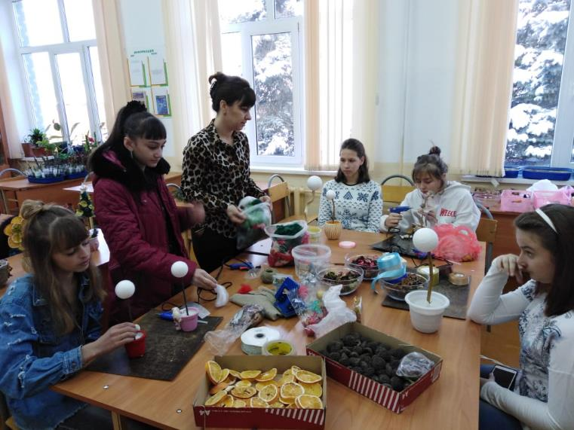
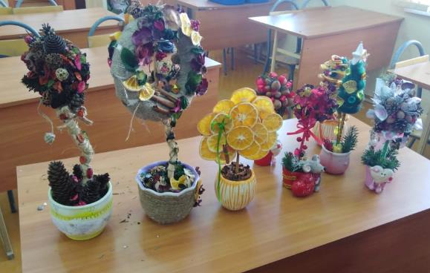
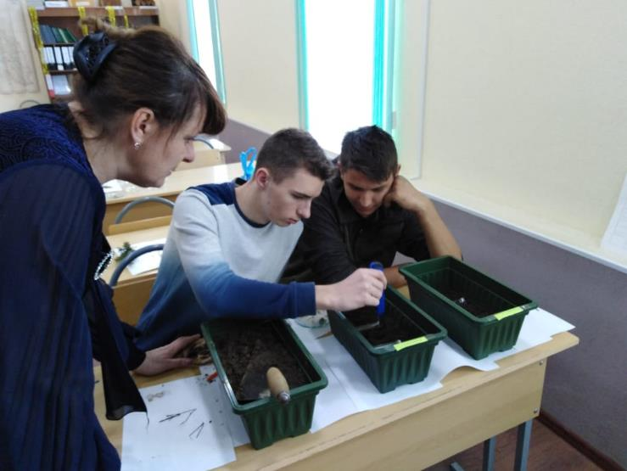
Краткосрочная практико-ориентированная программа «Каникулы с «АЛХТ»

Slide 20
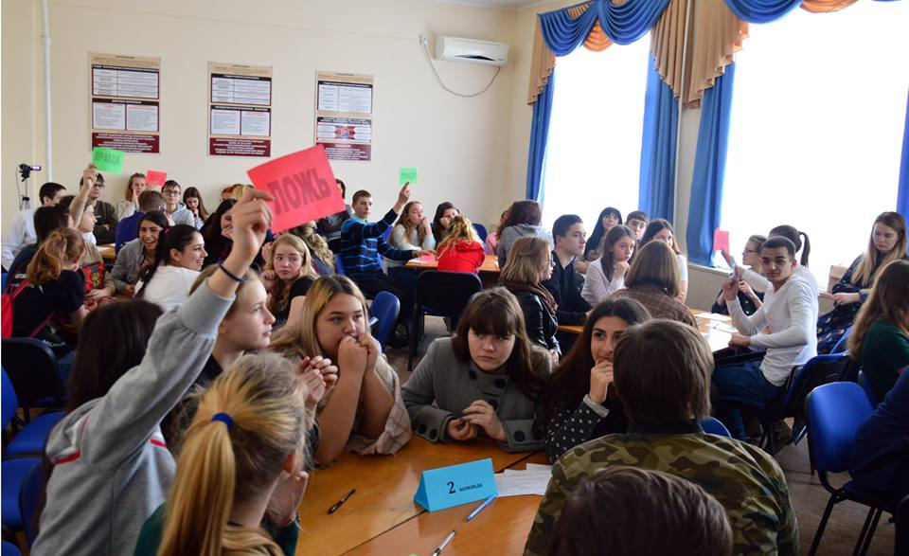
«Финансовый бой»

Slide 21
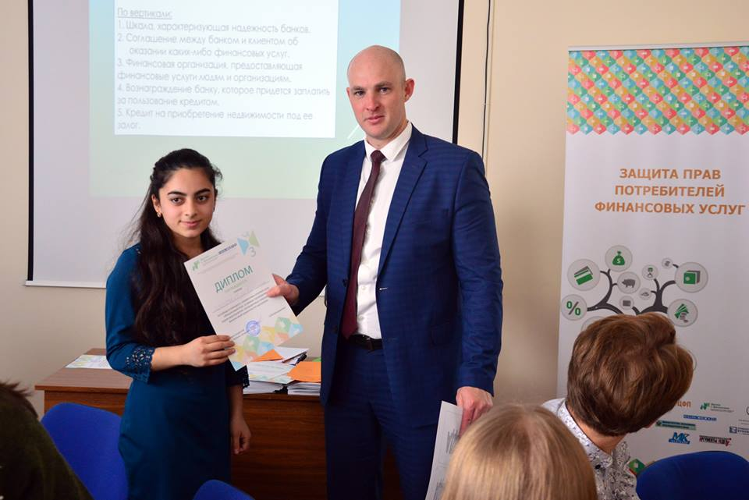
«Финансовый бой»

Slide 22
Участие в проектах

Slide 23
Результаты организационной и методической работы
Трехсторонний договор о сетевом взаимодействии;
Положение о «Профессиональной субботе» в МБОУООШ №9;
Учебное расписание в 9 классе с учетом «Профессиональных суббот»;
Положение о профессиональных пробах;
Положение о «Совете директоров»;
Положение о фестивале «Мир профессий»;
Положение о фестивале «Юный исследователь»;
Положение о проектных сессиях «Взгляд в будущее»;
Положение о социальном партнерстве.
Положение школы лидеров «Путь к успеху»;
Договор с ГБПОУ КК «АЛХТ» об организации и обеспечения функционирования школьного лесничества от 28.02.2017г., договор о сотрудничестве с МКУДО ЦД (Ю)НТТ в реализации программ технической направленности.
Договор с ГБПОУ КК «АЛХТ» о научно-методическом и педагогическом сотрудничестве с педагогическими работниками МБОУООШ №9 от 28.12.2018г.

Slide 24
Результативность
По результатам мониторинга наблюдается устойчивый рост учащихся, поступивших в ГБПОУ КК «Апшеронский лесхоз-техникум»:
В 2015 году поступили 5 человек из 14 выпускников.
В 2016 году – 1 человек из 9 выпускников.
В 2017 году – 8 человек из 16 человек на следующие специальности: охотоведение и звероводство, садово-парковое и ландшафтное строительство, лесное и лесопарковое хозяйство, землеустройство.
В 2018 году – 11 человек из 19 выпускников поступили в ГБПОУ КК «Апшеронский лесхоз-техникум»
В 2019 году – 10 человек из 17 выпускников поступили в ГБПОУ КК «Апшеронский лесхоз-техникум»

Slide 25
Организация сетевого взаимодействия
МБОУСОШ №30
МБОУООШ №23
МБОУСОШ №15
ГБПОУ КК «Апшернский лесхоз-техникум»
МБОУООШ №9
СПО
школы города
школы других городов
учреждения доп. образования
МБОУСОШ №18 пос. Паркового
Тихорецкого района
АО ПДК
«Апшеронск».
МКУДО ЦД(Ю)НТТ

Slide 26
Диссеминация результатов деятельности
».
22 ноября 2019 года - краевой семинар для директоров сельских муниципальных образовательных организаций по теме: «Школьная модель эффективной образовательной среды для формирования современных компетенций обучающихся
26 января 2018 года - краевой семинар для руководителей муниципальных органов управления и директоров муниципальных общеобразовательных организаций
«Эффективная образовательная среда: новые вызовы
и современные решения»
2018 год - участие в межрегиональном семинаре «Образовательное пространство: некоторые ответы на вызовы времени» в Новокубанске с мастер-классом по теме: «Современные методы профориентации школьников»
2018 год – участие в обучающем региональном круглом столе «Реализация требований ФГОС на уроках: научно-методические и практические аспекты» (ФГБОУ высшего образования «Армавирский государственный педагогический университет»)

Slide 27
Диссеминация результатов деятельности
Публикация в газете Предгорье Кубани №5 (962) 1-7 февраля. «Профессиональное ориентация школьников: когда партнером школы становится завод МДФ» – стр 6.
Публикация в газете Предгорье Кубани №17 (974) 26 апреля -22 мая. «Про финансы и про футбол» – 6 стр .
Публикация в газете Предгорье Кубани №20 (977) 17-23 мая. «Всероссийская акция – день посадки леса» – 1стр .
В журнале «Директор школы» №10 2017 года опубликована статья Т.Н.Куценко «Жизнь – игра или успешный выбор?»

Slide 28
Диссеминация результатов деятельности
Публикация в газете Апшеронский рабочий №19 от 22.03.2018 г. «Судьба страны – в руках молодых».
Публикация в газете Предгорье Кубани «Зеленый мир». №12 от 28.03.2018 г.
Публикация в газете Предгорье Кубани №25 от 21-27.06.2018 г. «Про профориентацию»
Публикация в газете Апшеронский рабочий № 37 от 31.05.18г. – «Школа лидера-путь к успеху, путь к мечте».

Slide 29
Диссеминация результатов деятельности
В интернет-издании об управлении образовательным учреждением «Директория. Онлайн» были опубликованы статьи Т.Н.Куценко «Культура школы, живущей в режиме диалога», «Как управлять целями?».
Публикация в газете Предгорье Кубани №20 (977) 17-23 мая. «Всероссийская акция – день посадки леса» – 1стр .
Публикация в журнале «Педагогический вестник Кубани» В будущее- вместе! (авторы Куценко Т.Н., Харченко В.А.)

Slide 30
Спасибо за внимание!

